Slide 1
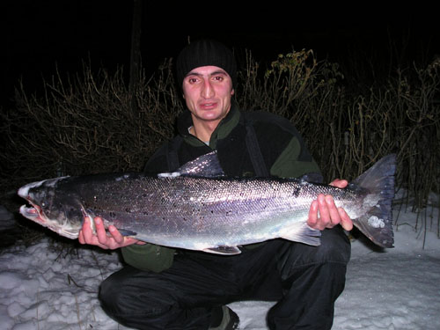
Мезенские былины о семге

Slide 2
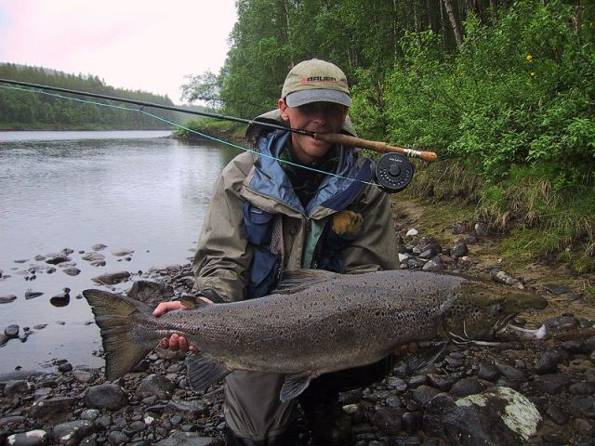
Сёмга, нельма, щука в бассейне Мезени, как известно, всегда отличались и размерами, и весом как особо крупные. Но самым желанным трофеем, конечно же, всегда была сёмга. А сколько легенд, былин, баек о сёмге осталось нам от наших дедов!
Кстати, именно промысел сёмги, как следует из этнографических исследований Николая Волкова, Александра Арефьева, священнослужителя Владимира (18-19 в.в.), считался на Мезени доминирующим в части поставок ценной рыбы Российскому государству, а также и для пропитания местного населения. Конечно, желание и потребность в промысле сёмги есть среди удорчан и сегодня, но...запасы этого вида настолько подорваны, что былая значимость его утрачена. И как напоминание будущим поколениям -остались воспоминания очевидцев, а также местные легенды о мезенской сёмге. Итак...

Slide 3
Вот что рассказывал Иван Андреевич Вурдов, мой отец: «Когда началась Великая Отечественная война, мне было 12 лет. Мой старший брат Николай первым ушёл на фронт, а позже, в 1943 году, Алексей... Отец как охотник-промысловик трудился в колхозе «Красный пахарь», и по возрасту его не призвали в Красную Армию. В осеннее время он всегда брал меня с собой на охоту и на рыбалку. Так вот, в 1941 году выше по течению Мезени в месте впадения Ошка-ёля я помогал отцу -делали перегородку из кольев вперемежку с ветелями (ветели).
Мы всего-то выждали сутки, и улов был около 400 кг. Видимо, стая сёмги , поднимающейся на нерест (называли это «первым приступом»), была огромной. Потом мы сняли снасти и на лошадиной повозке доставили улов домой (7 км). И больше мой отец не ловил в этот сезон семгу. Хотя, как он мне говорил после той рыбной ловли, «будет ещё два таких «приступа», но они должны дойти до верховьев Мезени и мезенских притоков для бходимого для пропитания, причём ловили в своих угодьях. И чужим тоже не позволяли в близлежащих местах браконьерничать.

Slide 4
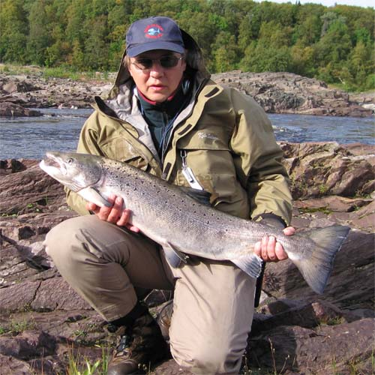
Иван Павлович Вурдов, деревня Кучмозерье:
«Мои угодья всегда были на реке Большой Субач, которая является притоком Ирвы. И мои предки имели там свои угодья и также сезонно ловили сёмгу. Они по своему календарю чётко знали, когда и сколько ловить в период подъема сёмги на нерест. И делали это избирательно. Я двадцать один год по календарю деда только в сентябре промышлял сёмгу. Я знал почти каждую «яму», каждый участок нереста в верховьях Большого Субача, но никогда не позволял ни себе, ни соседям по угодьям выловить лишнее. Мы берегли эту рыбу, потому что понимали, что это наше будущее, это для наших детей и внуков».

Slide 5
Николай Григорьевич Политое, деревня Макарыб:
«Основная часть мезенской сёмги поднимается в верховья Мезени, и об этом знают все на Удоре. От деревни Зерзяыб до местечка Полянин-стан сейчас 26 действующих промысловых избушек, и каждый хозяин знает на своём участке места прохождения сёмги. Да, каждый ловит своими способами эту рыбу, но никогда, я так думаю, не позволяет себе наглеть. Почему? Потому что каждый знает, что в следующем году сёмги не должно быть меньше по численности. Честно говоря, дело доходило и до большой ругани. По крайней мере, чужих людей мы старались не допускать. Не отношу к ним глотовских: у них здесь тоже есть избушки и угодья».

Slide 6
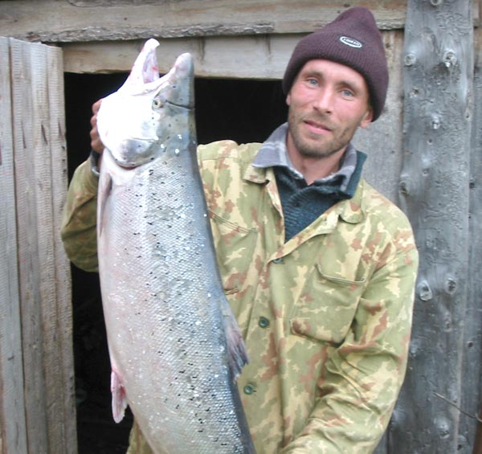
Иван Степанович Бушенев, село Большая Пысса:
«В районе деревни Мучкас, где узкое место р. Мезень, местные люди ловили сёмгу, наверное, больше всех. Хотя это мои личные впечатления и эмоции. Но подъёму рыбы на нерест какими-то ухищрёнными способами лова и тут никто не препятствовал. Мы все понимали, что нельзя делать такое. То есть мы сами сознательно как бы регулировали каждую путину, добывали сёмги немного, лишь на пропитание. И это правда!».

Slide 7
Анастасия Константиновна Павлова, деревня Кучмозерье:
«Чаще в путину выезжали плавить сеткой («cipn») на реку Мезень, местечко Шороздiн (в 20 км) и там же потом оставляли лодки на следующую ночь. И так в течение двух недель. А ночи тёмные были в сентябре, поэтому обычно на носу лодки вперёд смотрящий из числа подростков держал горящую лампу либо так называемую «козу» -костёр из мелко нарубленных смолистых дров на решетчатой железной корзине. Хотя в хорошую погоду также плавили в светлое время суток. В среднем за сутки вылавливали до 20-30 «хвостов» (до 350 кг). Мелкую сёмгу (до 5 кг) обратно отпускали в реку. Такой лов сёмги всегда был один раз в год и, как правило, бригадным способом (4 - 6 чел.). В июне не ловили, ибо на нерест в этот период поднималась «правильная» сёмга.
Промысел осенью бывал и неурожайным, и тогда старались ловить выборочно, то есть мелкие стаи сёмги пропускали, а из больших при подъёме рыбы к верховьям выбирали только один раз».

Slide 8
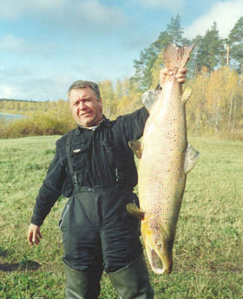
Очевидно, что численность популяции сёмги в прежние времена во время подъёма к местам нерестилищ регулировалась в основном местным населением. Как показывает многолетняя практика учёта, воспроизводство сёмги зависело не только от объёмов вылова, а ещё и от «свободных» условий подъёма. Достаточно напомнить, что протяженность реки Мезень от Белого моря составляет 1020 километров.
В период активного сплава леса по рекам Мезень и Вашка молевым способом, плотами, на баржах (с конца XIX до середины XX веков) численность сёмги была устойчивой. Но с 90-х годов прошлого века численность рыбы резко снизилась в силу разных причин, в том числе из-за бесконтрольного лова и отсутствия правового государственного регулирования.

Slide 9
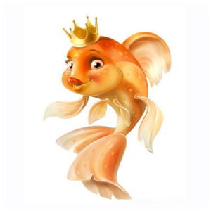
Рассказывают, говорили раньше мезенские, что «сёмга - это наша рыба, и обижать её нельзя». В районе деревни Ёлькыб в XIX веке был установлен деревянный столб, надпись на котором гласила: «Сёмга -бережливая». Прошли времена, и мало что знаем мы сегодня о мезенской царь-рыбе. И всё же перед каждым «приступом» сёмги мы должны задуматься и осознать самое главное: а надо ли? Легче всего уничтожить последнее, что осталось. Труднее задуматься и найти возможности сохранить и приумножить.

